Slide 1
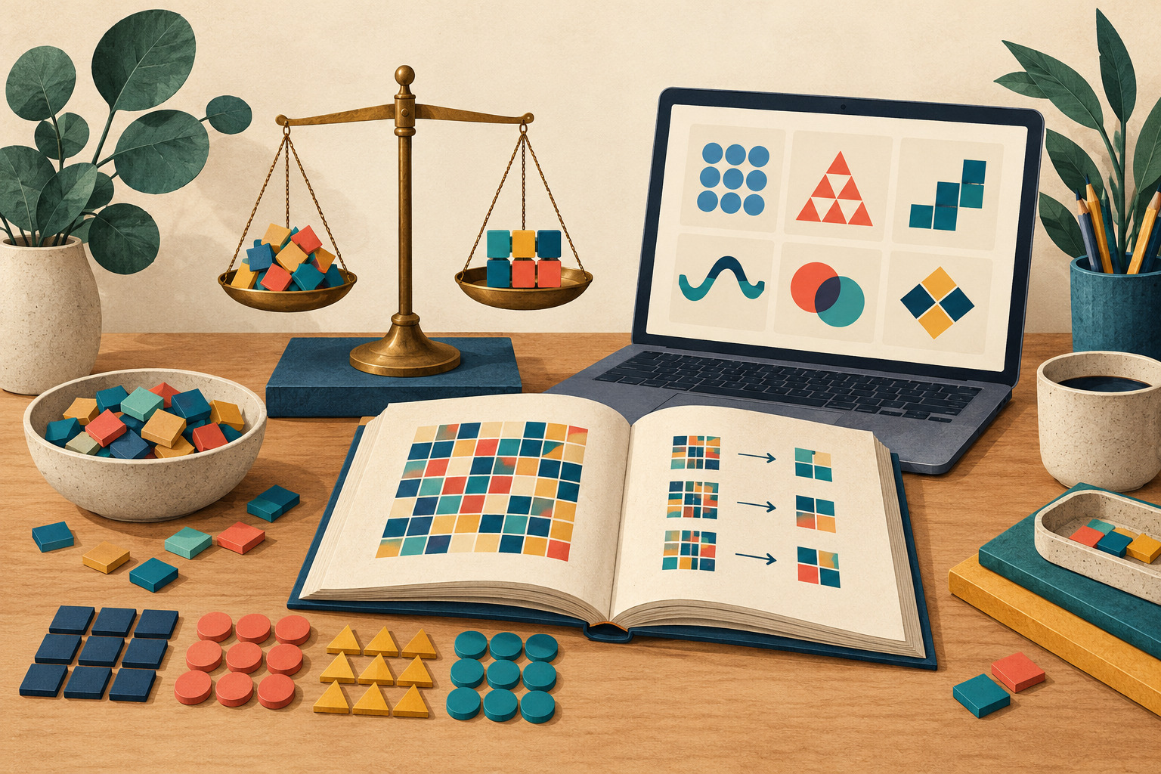
08
КОД ОПОРУ
Складаємо план у Gemini й відкриваємо Antigravity
45 хвилин
КОД ОПОРУ Урок 08 Книга: с. 41
1 / 17
Notes:
Джерело: «ШІ на практиці», українська редакція 30.10.2026, урок 8, с. 41. Сценарій L08.
Google — Sign in to Gemini Apps: https://support.google.com/gemini/answer/13278668?hl=en
Google Antigravity — FAQ: https://antigravity.google/docs/faq
Google Antigravity — Getting started: https://antigravity.google/docs/getting-started
ПІДГОТОВКА
Перевірте gemini.google.com і вхід навчальним Google Account з уроку 5.
Підготуйте about-me.txt у Documents\AI-practice та Блокнот для результату.
Для необов’язкової гілки завчасно перевірте встановлений Antigravity App, доступ особистого запису та роботу Local.
Переконайтеся, що учасники можуть виконати основну вправу без агента; умови віку, регіону й доступу беріть із книги.
Відкрийте знімки уроку 8: поле Gemini містить інший запит про домен, а офіційний знімок Antigravity показує проєкт Language Learner.
Передумови: L04, L05
Уроки 30–32 є альтернативними поглибленими практикумами. Перед заняттям звірте доступний інтерфейс з офіційними джерелами книги.
Ілюстрація: наявний матеріал відповідного розділу книги.

Slide 2
Результат заняття
Складете план початку трьох проєктів.
Для кожної дії назвете видимий результат.
Збережете план і перевірите його у файлі.
КОД ОПОРУ Урок 08 Книга: с. 41
2 / 17
Notes:
Джерело: «ШІ на практиці», українська редакція 30.10.2026, урок 8, с. 41. Сценарій L08.
Google — Sign in to Gemini Apps: https://support.google.com/gemini/answer/13278668?hl=en
Google Antigravity — FAQ: https://antigravity.google/docs/faq
Google Antigravity — Getting started: https://antigravity.google/docs/getting-started
ПОВНІ РЕЗУЛЬТАТИ ЗА СЦЕНАРІЄМ
Отримати в Gemini три перші дії для проєктів Олени та перевірити їхню посильність.
Зберегти project-list.txt із діями й видимими результатами.
Пояснити різницю між відповіддю Gemini та файлом, створеним у доступному Antigravity.

Slide 3
Перша дія та її результат
Один крок має бути посильним за 20 хвилин.
«Записати заголовок сторінки» дає видимий текст.
«Краще розібратися із сайтом» потребує уточнення.
План ще не підтверджує виконання дії.
КОД ОПОРУ Урок 08 Книга: с. 41 0–5 хв
3 / 17
Notes:
Джерело: «ШІ на практиці», українська редакція 30.10.2026, урок 8, с. 41. Сценарій L08.
Google — Sign in to Gemini Apps: https://support.google.com/gemini/answer/13278668?hl=en
Google Antigravity — FAQ: https://antigravity.google/docs/faq
Google Antigravity — Getting started: https://antigravity.google/docs/getting-started
Відкрийте about-me.txt і назвіть три проєкти. Нехай учасники запропонують по одному видимому результату.
ЕТАП 1. 0–5 хв. Що вважатимемо першим кроком?
СЛОВА ВИКЛАДАЧА
Сьогодні потрібно почати три проєкти, а не завершити їх за одне заняття. Добрий перший крок можна виконати за 20 хвилин і показати результат. «Краще розібратися із сайтом» нечітко; «записати заголовок майбутньої сторінки» вже можна перевірити.
ПОКАЗ НА ЕКРАНІ
Відкрийте about-me.txt та знайдіть три проєкти. Поруч покажіть два формулювання з пояснення й підкресліть дієслово та результат у конкретному варіанті.
ДІЇ УЧНІВ
Учасники пропонують по одному можливому видимому результату, не змінюючи тем трьох проєктів.
ПЕРЕВІРКА
Прийнятні приклади: заголовок сторінки, список трьох справ, підготовлений для відео стіл. Обіцянка «вивчити все» не підходить.

Slide 4
Дані для першої розмови
01
gemini.google.com → Sign in: виберіть свій Google Account.
02
Відкрийте about-me.txt у Блокноті.
03
Ctrl + A виділяє всі рядки; Ctrl + C копіює виділене.
04
Після запиту вставте їх через Ctrl + V.
КОД ОПОРУ Урок 08 Книга: с. 41 5–13 хв
4 / 17
Notes:
Джерело: «ШІ на практиці», українська редакція 30.10.2026, урок 8, с. 41. Сценарій L08.
Google — Sign in to Gemini Apps: https://support.google.com/gemini/answer/13278668?hl=en
Google Antigravity — FAQ: https://antigravity.google/docs/faq
Google Antigravity — Getting started: https://antigravity.google/docs/getting-started
Джерело: F216. Для керованого запису доступ може визначати адміністратор. Вхід сам по собі не передає Gemini локальні файли.
ЕТАП 2. 5–13 хв. Вхід і повний матеріал для запиту
СЛОВА ВИКЛАДАЧА
Gemini використовує Google Account, але сам вхід не передає йому вміст папки на комп’ютері. Ми відкриємо файл і вставимо його текст. Для керованого робочого чи навчального запису доступ може визначати адміністратор.
ПОКАЗ НА ЕКРАНІ
Відкрийте gemini.google.com → Sign in, увійдіть приватно. Вставте основний запит; у Блокноті виділіть about-me.txt через Ctrl+A, скопіюйте Ctrl+C і вставте після «Дані:» через Ctrl+V. Покажіть стрілку надсилання.
ДІЇ УЧНІВ
Кожен перевіряє в полі ім’я Олени, три проєкти та невідомий контакт, після чого надсилає повідомлення. Учасники без доступу спостерігають за навчальним екраном.
ПЕРЕВІРКА
До надсилання в полі має бути сам текст, а не напис «about-me.txt». Викладач не перевіряє особисті дані входу.

Slide 5
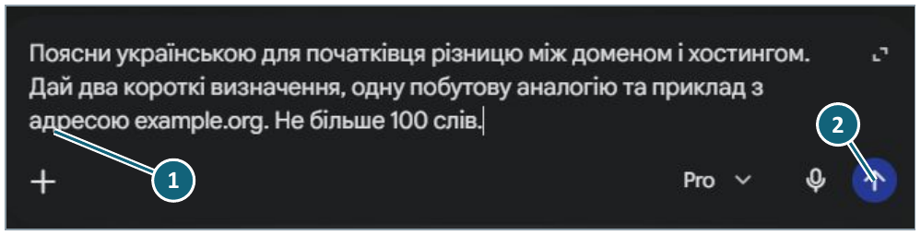
Поле повідомлення в Gemini
1 — поле тексту. 2 — стрілка надсилання. На знімку інший запит: про домен і хостинг.
КОД ОПОРУ Урок 08 Книга: с. 41 5–13 хв
5 / 17
Notes:
Джерело: «ШІ на практиці», українська редакція 30.10.2026, урок 8, с. 41. Сценарій L08.
Google — Sign in to Gemini Apps: https://support.google.com/gemini/answer/13278668?hl=en
Google Antigravity — FAQ: https://antigravity.google/docs/faq
Google Antigravity — Getting started: https://antigravity.google/docs/getting-started
ІЛЮСТРАЦІЯ
1 — поле запиту; 2 — стрілка надсилання.
Знято 28.10.2026 у Chrome/Windows. Справжній навчальний сеанс; цифри додано редакційно.
Джерело: https://gemini.google.com/app, с. 42
Реальний знімок від 28.10.2026. Для заняття в тому самому полі вводимо планувальний запит і дані Олени.

Slide 6
План початку трьох проєктів
За цими даними склади план початку трьох проєктів. Для кожного дай лише одну першу дію на 20 хвилин і назви її видимий результат. Не пропонуй оплату або публікацію. Формат: три нумеровані пункти. Дані:
Після «Дані:» вставте весь about-me.txt, потім надішліть.
Повний запит: L08_prompts.txt
КОД ОПОРУ Урок 08 Книга: с. 41 5–13 хв
6 / 17
Notes:
Джерело: «ШІ на практиці», українська редакція 30.10.2026, урок 8, с. 41. Сценарій L08.
Google — Sign in to Gemini Apps: https://support.google.com/gemini/answer/13278668?hl=en
Google Antigravity — FAQ: https://antigravity.google/docs/faq
Google Antigravity — Getting started: https://antigravity.google/docs/getting-started
Перед стрілкою надсилання перевірте наявність трьох проєктів і рядка про ще не обраний контакт.
ПОВНИЙ ЗАПИТ. План у Gemini
За цими даними склади план початку трьох проєктів. Для кожного дай лише одну першу дію на 20 хвилин і назви її видимий результат. Не пропонуй оплату або публікацію. Формат: три нумеровані пункти. Дані:
ОЧІКУВАНИЙ РЕЗУЛЬТАТ
Перед надсиланням вставлений повний about-me.txt; отримано три посильні дії з результатами.

Slide 7
Перевірка трьох пунктів
01
Знайдіть сайт, «Мій день» і відео.
02
Для кожного пункту назвіть одну дію.
03
Поясніть, що можна показати після її завершення.
04
Перевірте, чи посильна вона за 20 хвилин.
КОД ОПОРУ Урок 08 Книга: с. 41 13–23 хв
7 / 17
Notes:
Джерело: «ШІ на практиці», українська редакція 30.10.2026, урок 8, с. 41. Сценарій L08.
Google — Sign in to Gemini Apps: https://support.google.com/gemini/answer/13278668?hl=en
Google Antigravity — FAQ: https://antigravity.google/docs/faq
Google Antigravity — Getting started: https://antigravity.google/docs/getting-started
Порівнюйте зміст і посильність, а не дослівність відповідей різних учасників.
ЕТАП 3. 13–23 хв. Три пункти замість великого плану
СЛОВА ВИКЛАДАЧА
Навіть точний запит іноді дає занадто широкий результат. Спочатку звіримо кількість проєктів, потім тривалість дії й те, що можна показати після неї. Якщо зайвих пунктів багато, виправляємо саме це, не починаючи всю розмову спочатку.
ПОКАЗ НА ЕКРАНІ
У відповіді позначте окремо сайт, «Мій день» і відео. Якщо потрібно, надішліть коротке уточнення про один крок на кожен проєкт; скопіюйте перевірений список у Блокнот.
ДІЇ УЧНІВ
За п’ять хвилин пари перевіряють відповіді за трьома питаннями: чи всі проєкти збережені, чи посильна дія, який її результат. Потім кожен зберігає Documents\AI-practice\project-list.txt.
ПЕРЕВІРКА
У файлі три нумеровані пункти без вимоги оплати або публікації. Формулювання може відрізнятися між учасниками, але результат кожної дії зрозумілий.

Slide 8
Уточнення надмірного плану
Залиши один перший крок для кожного з трьох проєктів.
Надішліть у тій самій розмові після надмірного плану.
Ще раз перевірте три проєкти й результати.
Повний запит: L08_prompts.txt
КОД ОПОРУ Урок 08 Книга: с. 41 13–23 хв
8 / 17
Notes:
Джерело: «ШІ на практиці», українська редакція 30.10.2026, урок 8, с. 41. Сценарій L08.
Google — Sign in to Gemini Apps: https://support.google.com/gemini/answer/13278668?hl=en
Google Antigravity — FAQ: https://antigravity.google/docs/faq
Google Antigravity — Getting started: https://antigravity.google/docs/getting-started
Використовуйте, якщо відповідь містить багато кроків. Виправляйте конкретне порушення, не додаючи нових тем.
ПОВНИЙ ЗАПИТ. Скорочення надмірного плану
Залиши один перший крок для кожного з трьох проєктів.
ОЧІКУВАНИЙ РЕЗУЛЬТАТ
Після уточнення залишаються лише три перші кроки.

Slide 9
Збереження project-list.txt
01
Скопіюйте три перевірені пункти в Блокнот.
02
Збережіть Documents\AI-practice\project-list.txt.
03
Закрийте файл, відкрийте його з папки й прочитайте всі пункти.
КОД ОПОРУ Урок 08 Книга: с. 41 13–23 хв
9 / 17
Notes:
Джерело: «ШІ на практиці», українська редакція 30.10.2026, урок 8, с. 41. Сценарій L08.
Google — Sign in to Gemini Apps: https://support.google.com/gemini/answer/13278668?hl=en
Google Antigravity — FAQ: https://antigravity.google/docs/faq
Google Antigravity — Getting started: https://antigravity.google/docs/getting-started
За відсутності сервісу учасник може скласти цей план вручну. Збережений файл тоді не доводить роботи Gemini.

Slide 10
Додатковий проєкт в Antigravity
01
У підготовленому Antigravity App відкрийте New Project.
02
Add Folder: Documents\AI-practice.
03
Натисніть Create.
04
За запиту місця виконання виберіть Local.
КОД ОПОРУ Урок 08 Книга: с. 41 23–33 хв
10 / 17
Notes:
Джерело: «ШІ на практиці», українська редакція 30.10.2026, урок 8, с. 41. Сценарій L08.
Google — Sign in to Gemini Apps: https://support.google.com/gemini/answer/13278668?hl=en
Google Antigravity — FAQ: https://antigravity.google/docs/faq
Google Antigravity — Getting started: https://antigravity.google/docs/getting-started
Джерела: F217, F218. Доступ залежить від запису й регіону; додаткова гілка не є умовою основного результату. Умови й квоту перевіряють до заняття.
ЕТАП 4. 23–33 хв. Необов’язкова робота з Antigravity
СЛОВА ВИКЛАДАЧА
Antigravity — середовище агента, якому ми даємо доступ до окремого навчального проєкту. Спільний Google-вхід не означає автоматичного доступу до всіх наших файлів. Для цього прикладу обираємо Local; створення New Worktree нам не потрібне.
ПОКАЗ НА ЕКРАНІ
У підготовленому Antigravity App виберіть New Project → Add Folder, указавши AI-practice, потім Create. Введіть файловий запит, перевірте режим Local і натисніть Enter. Якщо доступу немає, покажіть офіційний знімок, пояснивши відмінність назви проєкту.
ДІЇ УЧНІВ
Учасники з доступом виконують гілку; решта спостерігає й прогнозує, який файл треба буде відкрити. Після завершення відкривають project-list-agent.txt через Провідник.
ПЕРЕВІРКА
Файл агента має три рядки про ті самі проєкти; about-me.txt і project-list.txt не змінені. Для спостережної гілки фактичне створення файла не зараховується.

Slide 11
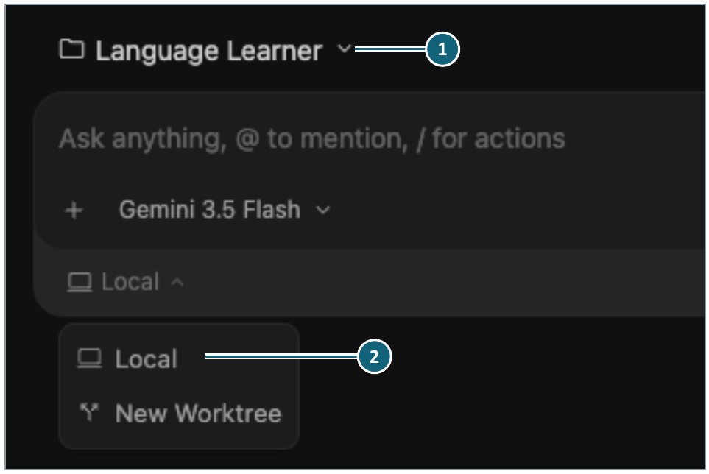
Навчальний проєкт
1 — Language Learner у демо. У вправі відкриваємо AI-practice.
КОД ОПОРУ Урок 08 Книга: с. 41 23–33 хв
11 / 17
Notes:
Джерело: «ШІ на практиці», українська редакція 30.10.2026, урок 8, с. 41. Сценарій L08.
Google — Sign in to Gemini Apps: https://support.google.com/gemini/answer/13278668?hl=en
Google Antigravity — FAQ: https://antigravity.google/docs/faq
Google Antigravity — Getting started: https://antigravity.google/docs/getting-started
ІЛЮСТРАЦІЯ
1 — Назва поточного проєкту. У вашій вправі тут має бути навчальний проєкт, а не Language Learner із демонстрації. 2 — Local - робота з поточною папкою. Для цієї вправи окреме Git-дерево New Worktree не потрібне.
Офіційний знімок Google з анонсу App 2.0 від 19.05.2026. Перевірено 28.10.2026. Це демонстрація видавця; точна збірка невідома. Збільшений фрагмент оригінального кадру з книги. Зміст зображення не змінено.
Джерело: https://antigravity.google/blog/google-io-2026-feature-deep-dive, с. 44
Офіційний кадр Antigravity App 2.0 від 19.05.2026. Пункт New Worktree для цієї вправи не потрібний. Збільшений верхній фрагмент того самого кадру; доступ до App залежить від запису й регіону.

Slide 12
Робота з поточною папкою
2 — Local: робота з поточною папкою. New Worktree для цієї вправи не потрібний.
КОД ОПОРУ Урок 08 Книга: с. 41 23–33 хв
12 / 17
Notes:
Джерело: «ШІ на практиці», українська редакція 30.10.2026, урок 8, с. 41. Сценарій L08.
Google — Sign in to Gemini Apps: https://support.google.com/gemini/answer/13278668?hl=en
Google Antigravity — FAQ: https://antigravity.google/docs/faq
Google Antigravity — Getting started: https://antigravity.google/docs/getting-started
ІЛЮСТРАЦІЯ
1 — Назва поточного проєкту. У вашій вправі тут має бути навчальний проєкт, а не Language Learner із демонстрації. 2 — Local - робота з поточною папкою. Для цієї вправи окреме Git-дерево New Worktree не потрібне.
Офіційний знімок Google з анонсу App 2.0 від 19.05.2026. Перевірено 28.10.2026. Це демонстрація видавця; точна збірка невідома. Збільшений фрагмент оригінального кадру з книги. Зміст зображення не змінено.
Джерело: https://antigravity.google/blog/google-io-2026-feature-deep-dive, с. 44
Офіційний кадр Antigravity App 2.0 від 19.05.2026. Пункт New Worktree для цієї вправи не потрібний. Збільшений нижній фрагмент того самого кадру. Під час практики перевірте приєднання AI-practice.

Slide 13
Окремий файл агента
Прочитай about-me.txt. Створи project-list-agent.txt із трьома рядками: назва кожного запланованого проєкту та одна перша дія на 20 хвилин. Не змінюй наявні файли.
Надішліть через Enter у приєднаному проєкті.
Повний запит: L08_prompts.txt
КОД ОПОРУ Урок 08 Книга: с. 41 23–33 хв
13 / 17
Notes:
Джерело: «ШІ на практиці», українська редакція 30.10.2026, урок 8, с. 41. Сценарій L08.
Google — Sign in to Gemini Apps: https://support.google.com/gemini/answer/13278668?hl=en
Google Antigravity — FAQ: https://antigravity.google/docs/faq
Google Antigravity — Getting started: https://antigravity.google/docs/getting-started
Перегляньте запит дозволу, якщо він з’явиться. Після завершення знайдіть файл через Провідник; за відсутності доступу лишається спостережна демонстрація.
ПОВНИЙ ЗАПИТ. Файл в Antigravity
Прочитай about-me.txt. Створи project-list-agent.txt із трьома рядками: назва кожного запланованого проєкту та одна перша дія на 20 хвилин. Не змінюй наявні файли.
ОЧІКУВАНИЙ РЕЗУЛЬТАТ
Новий файл містить три рядки; попередні матеріали збережені.

Slide 14
Порівняння двох планів
01
Відкрийте project-list.txt. Якщо працював агент, відкрийте project-list-agent.txt.
02
Перелік трьох проєктів має збігатися.
03
Формулювання кроків може відрізнятися.
04
about-me.txt та перший план залишаються незмінними.
КОД ОПОРУ Урок 08 Книга: с. 41 33–40 хв
14 / 17
Notes:
Джерело: «ШІ на практиці», українська редакція 30.10.2026, урок 8, с. 41. Сценарій L08.
Google — Sign in to Gemini Apps: https://support.google.com/gemini/answer/13278668?hl=en
Google Antigravity — FAQ: https://antigravity.google/docs/faq
Google Antigravity — Getting started: https://antigravity.google/docs/getting-started
Учасники без агента порівнюють свій список із навчальним прикладом. Вигаданий проєкт — привід перевірити папку та джерело.
ЕТАП 5. 33–40 хв. Порівняння двох результатів
СЛОВА ВИКЛАДАЧА
Два коректні плани не зобов’язані мати однакові слова. Ми порівнюємо задачі й умови: три проєкти, один невеликий крок, видимий результат. Звіт агента про успіх не замінює відкриття створеного файла.
ПОКАЗ НА ЕКРАНІ
Повторно відкрийте project-list.txt і, якщо гілку виконано, project-list-agent.txt. На прикладі одного проєкту порівняйте різні, але посильні дії.
ДІЇ УЧНІВ
Пари вибирають зрозуміліший перший крок і пояснюють вибір. Учасники без агента порівнюють свій список із навчальним прикладом, називаючи це порівнянням текстів.
ПЕРЕВІРКА
Запитайте: «Що саме ви покажете після 20 хвилин?» Відповідь має називати конкретний запис, перелік, підготовлений предмет або інший видимий результат.

Slide 15
Самоперевірка
01
Чи Google-вхід автоматично відкриває Gemini папку AI-practice?
02
Навіщо результат агента має іншу назву?
03
Що залишається результатом уроку без Antigravity?
КОД ОПОРУ Урок 08 Книга: с. 41 40–45 хв
15 / 17
Notes:
Джерело: «ШІ на практиці», українська редакція 30.10.2026, урок 8, с. 41. Сценарій L08.
Google — Sign in to Gemini Apps: https://support.google.com/gemini/answer/13278668?hl=en
Google Antigravity — FAQ: https://antigravity.google/docs/faq
Google Antigravity — Getting started: https://antigravity.google/docs/getting-started
Відповіді: ні, матеріал або доступ передають окремо; щоб зберегти перший план; перевірений project-list.txt з основної вправи.
ЕТАП 6. 40–45 хв. Домашня дія на десять хвилин
СЛОВА ВИКЛАДАЧА
Удома оберіть один проєкт і ще меншу дію, посильну за десять хвилин. У one-step-home.txt спочатку запишіть очікуваний результат, виконайте дію, а потім додайте фактичний. Якщо вони різняться, коротко поясніть різницю — це корисніша перевірка, ніж слово «готово».
ПОКАЗ НА ЕКРАНІ
Покажіть три назви полів домашньої нотатки: дія, очікуваний результат, фактичний результат.
ДІЇ УЧНІВ
Кожен називає обраний проєкт і відповідає на вихідні запитання. Оригінальний project-list.txt залишається без змін.
ПЕРЕВІРКА
Учасник розрізняє план і виконаний результат; не приписує собі невиконану дію агента.
КНИЖКОВИЙ САМОТЕСТ І КЛЮЧ
1. Ви ввійшли в Gemini й Antigravity одним Google Account. Чи отримав Gemini від цього доступ до `AI-practice`?
Відповідь: Ні. Потрібно передати текст, завантажити матеріал або окремо надати доступ у відповідному середовищі.
2. Чому агентський результат має іншу назву файла?
Відповідь: Щоб не перезаписати вже збережений план і мати змогу порівняти варіанти.
3. Що робити, якщо Antigravity недоступний для вашого запису?
Відповідь: Залишити результат основної вправи з Gemini; установлення агента не є умовою збереження плану.
ЗАПИТАННЯ ВИХОДУ
Що краще: «зрозуміти сайт» чи «записати заголовок»?
Відповідь: Друге формулювання має видимий результат і зрозумілу дію.
Чи дає Google-вхід автоматичний доступ до about-me.txt?
Відповідь: Ні; текст треба вставити в чат або окремо надати агенту доступ до папки.

Slide 16
Одна дія на десять хвилин
01
У project-list.txt виберіть один проєкт.
02
У AI-practice\one-step-home.txt запишіть дію та очікуваний результат.
03
Виконайте дію й допишіть фактичний результат.
04
Початковий план залиште без змін.
КОД ОПОРУ Урок 08 Книга: с. 41
16 / 17
Notes:
Джерело: «ШІ на практиці», українська редакція 30.10.2026, урок 8, с. 41. Сценарій L08.
Google — Sign in to Gemini Apps: https://support.google.com/gemini/answer/13278668?hl=en
Google Antigravity — FAQ: https://antigravity.google/docs/faq
Google Antigravity — Getting started: https://antigravity.google/docs/getting-started
Домашній блок — 20 хвилин, сама обрана дія — приблизно 10. Antigravity не потрібний. Порівняйте задум і фактичний результат.
ДОМАШНЄ ЗАВДАННЯ З КНИГИ
1. Відкрийте `project-list.txt` й виберіть один проєкт, яким хочете зайнятися першим. У Блокноті створіть `AI-practice\one-step-home.txt`: запишіть одну дію, яку плануєте виконати приблизно за десять хвилин, і очікуваний результат. За потреби уточніть її у вже доступному чаті.
2. Виконайте дію й допишіть, що справді отримали: заголовок, список або підготовлене місце. Порівняйте задум із результатом. Початковий план не змінюйте; Antigravity для домашньої роботи не потрібний.
КРИТЕРІЇ ДОМАШНЬОЇ РОБОТИ
one-step-home.txt називає один проєкт і дію на десять хвилин.
Окремо записані очікуваний та фактичний результати виконання.
project-list.txt збережений без змін; доступ до агента не потрібний.

Slide 17
Ознаки готової роботи
01
Для кожного з трьох проєктів є дія на 20 хвилин і видимий результат.
02
У плані немає обов’язкової оплати чи публікації.
03
project-list.txt повторно відкривається.
04
Виконану роботу відділено від плану й демонстрації.
КОД ОПОРУ Урок 08 Книга: с. 41
17 / 17
Notes:
Джерело: «ШІ на практиці», українська редакція 30.10.2026, урок 8, с. 41. Сценарій L08.
Google — Sign in to Gemini Apps: https://support.google.com/gemini/answer/13278668?hl=en
Google Antigravity — FAQ: https://antigravity.google/docs/faq
Google Antigravity — Getting started: https://antigravity.google/docs/getting-started
За відсутності сервісу оцінюйте ручне планування та збереження, не приписуючи їх Gemini або Antigravity.
КРИТЕРІЇ ЗАНЯТТЯ
Якість перших кроків: Три проєкти, по одній дії та видимому результату, без обов’язкової оплати чи публікації.
Доказ: project-list.txt.
Збереження: Збережений список відповідає перевіреній відповіді.
Доказ: Повторне відкриття файла з Провідника.
Межі демонстрації: Учасник відрізняє чат, власну роботу агента й спостереження за офіційним знімком.
Доказ: Пояснення способу отримання результату.
ГІБРИДНИЙ ФОРМАТ
Віддалений учасник надсилає project-list.txt і коротко називає видимий результат одного пункту. За слабкого зв’язку демонстрацію агента можна замінити розбором книжкового знімка.
ЗАПАСНИЙ МАРШРУТ
Без сервісу пари вручну складають три пункти з about-me.txt і зберігають project-list.txt. Це перевіряє планування та файл, але не роботу Gemini чи Antigravity.
ДОДАТКОВА ВПРАВА
Переформулюйте один нечіткий пункт так, щоб партнер міг сам перевірити його завершення без додаткового запитання.

